Slide 1












МИР ТРУДА Pygame
Литвиненко Захар
Слывка Никита

Slide 2
Игра "Мир труда" разрабатывается с целью привлечения внимания молодого поколения к рабочим профессиям, необходимым на фабриках и заводах. Проект направлен на создание образовательной игры в стиле Purble Place, предлагая увлекательные мини-игры, связанные с реальной работой на производстве.
Задачи
Поддержка интереса к рабочим профессиям
Формирование позитивного отношения к труду

Slide 3

СРОКИ РЕАЛИЗАЦИИ 1 МЕСЯЦ чуть больше
 | 14.12 | 22.12 | 9.01 | 23.01
2023-2024

Slide 4
Использованные технологии:
Язык программирования: Python.
Игровой движок: Pygame для создания графического интерфейса и обработки событий.
Мини-игры: Разработка отдельных модулей для каждой профессии, таких как "Весёлый Фермер", "Строительный Тетрис" и “Авиаконструктор”

Slide 5
Структура приложения:
mainMenu(): Главное меню, отображающее кнопки для начала игры, настроек и выхода.
settings(): Окно с игровыми настройками, включая выбор сложности.
difficult(): Окно с выбором уровня сложности.
gameLobby(): Лобби, предоставляющее доступ к разным профессиям.
HappyFarmer(): Мини-игра "Весёлый Фермер".
BuilderTetris(): Мини-игра "Строительный Тетрис" YoungAvia(): Мини-игра «Юный Авиаинженер»

Slide 6
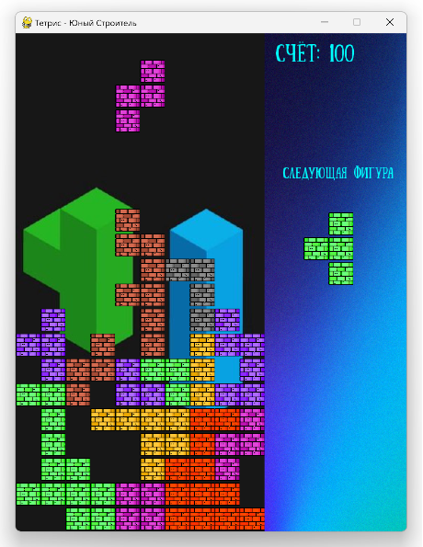
Заключение
Проект "Мир труда" успешно сочетает в себе образование и развлечение, предоставляя игрокам возможность погрузиться в мир различных рабочих профессий. Возможности для доработки включают расширение списка профессий, добавление новых уровней сложности и улучшение геймплея. Этот проект способствует формированию интереса к трудовым профессиям и обогащению образовательного опыта.

Slide 7
Развитие проекта также может включать в себя сотрудничество с образовательными учреждениями, добавление новых уровней и тематик, а также разработку мобильной версии игры.
Нижневартовск
РОССИЯ, ХМАО-Югра

Slide 8
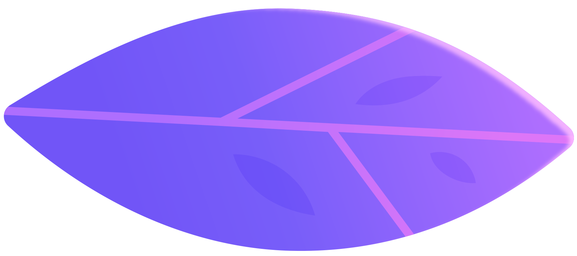

КОМАНДА
“Мир труда”
mirtruda@ya.ru

